Slide 2
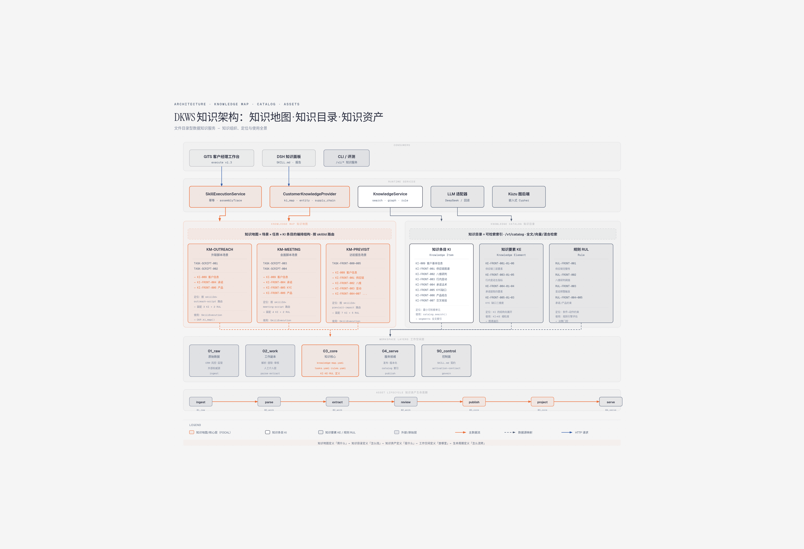

Slide 3
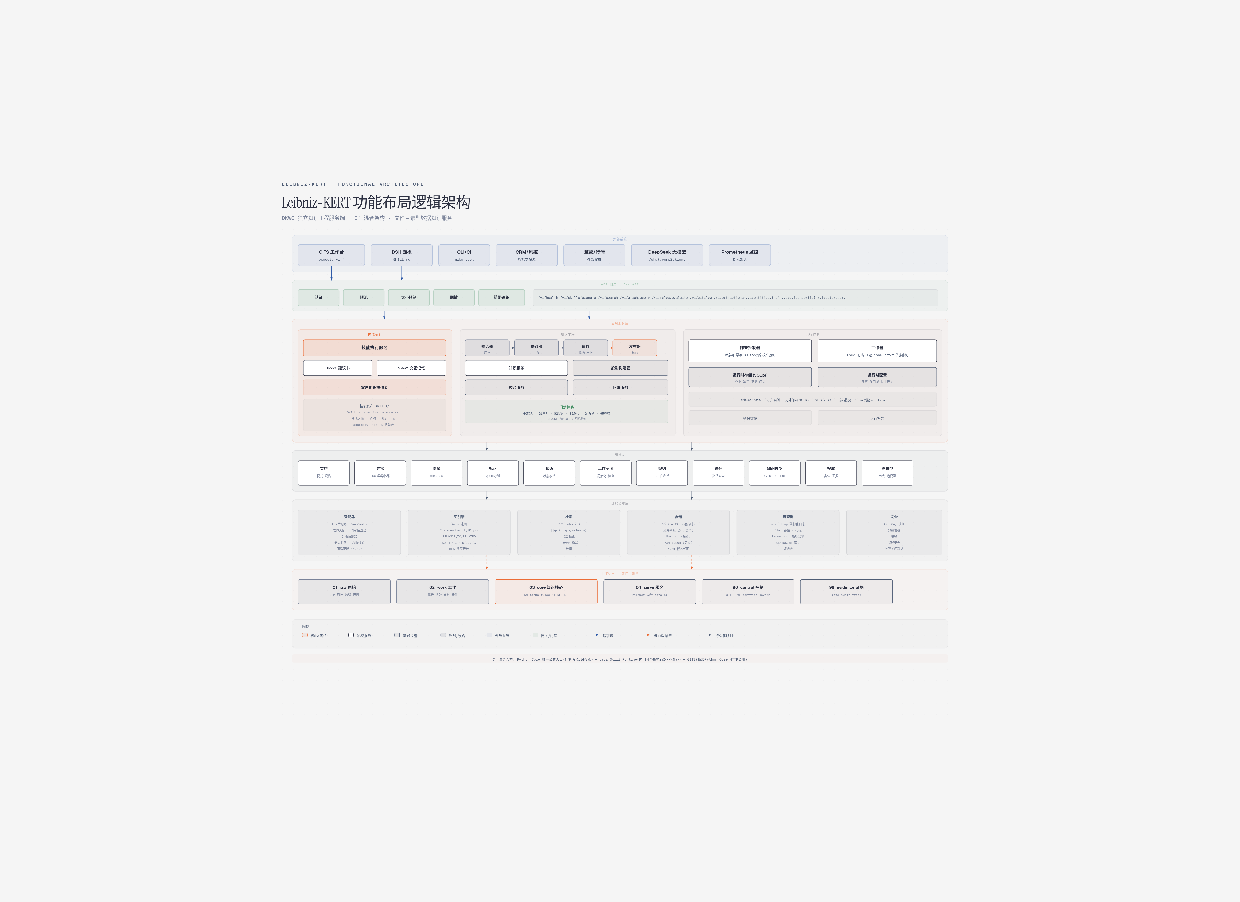
Leibniz-KERT 功能布局逻辑架构
C′ 混合架构：Python Core（唯一公共入口）+ Java Skill Runtime（内部可替换执行器）+ GITS（仅通过 Python Core HTTP 调用）

Slide 4
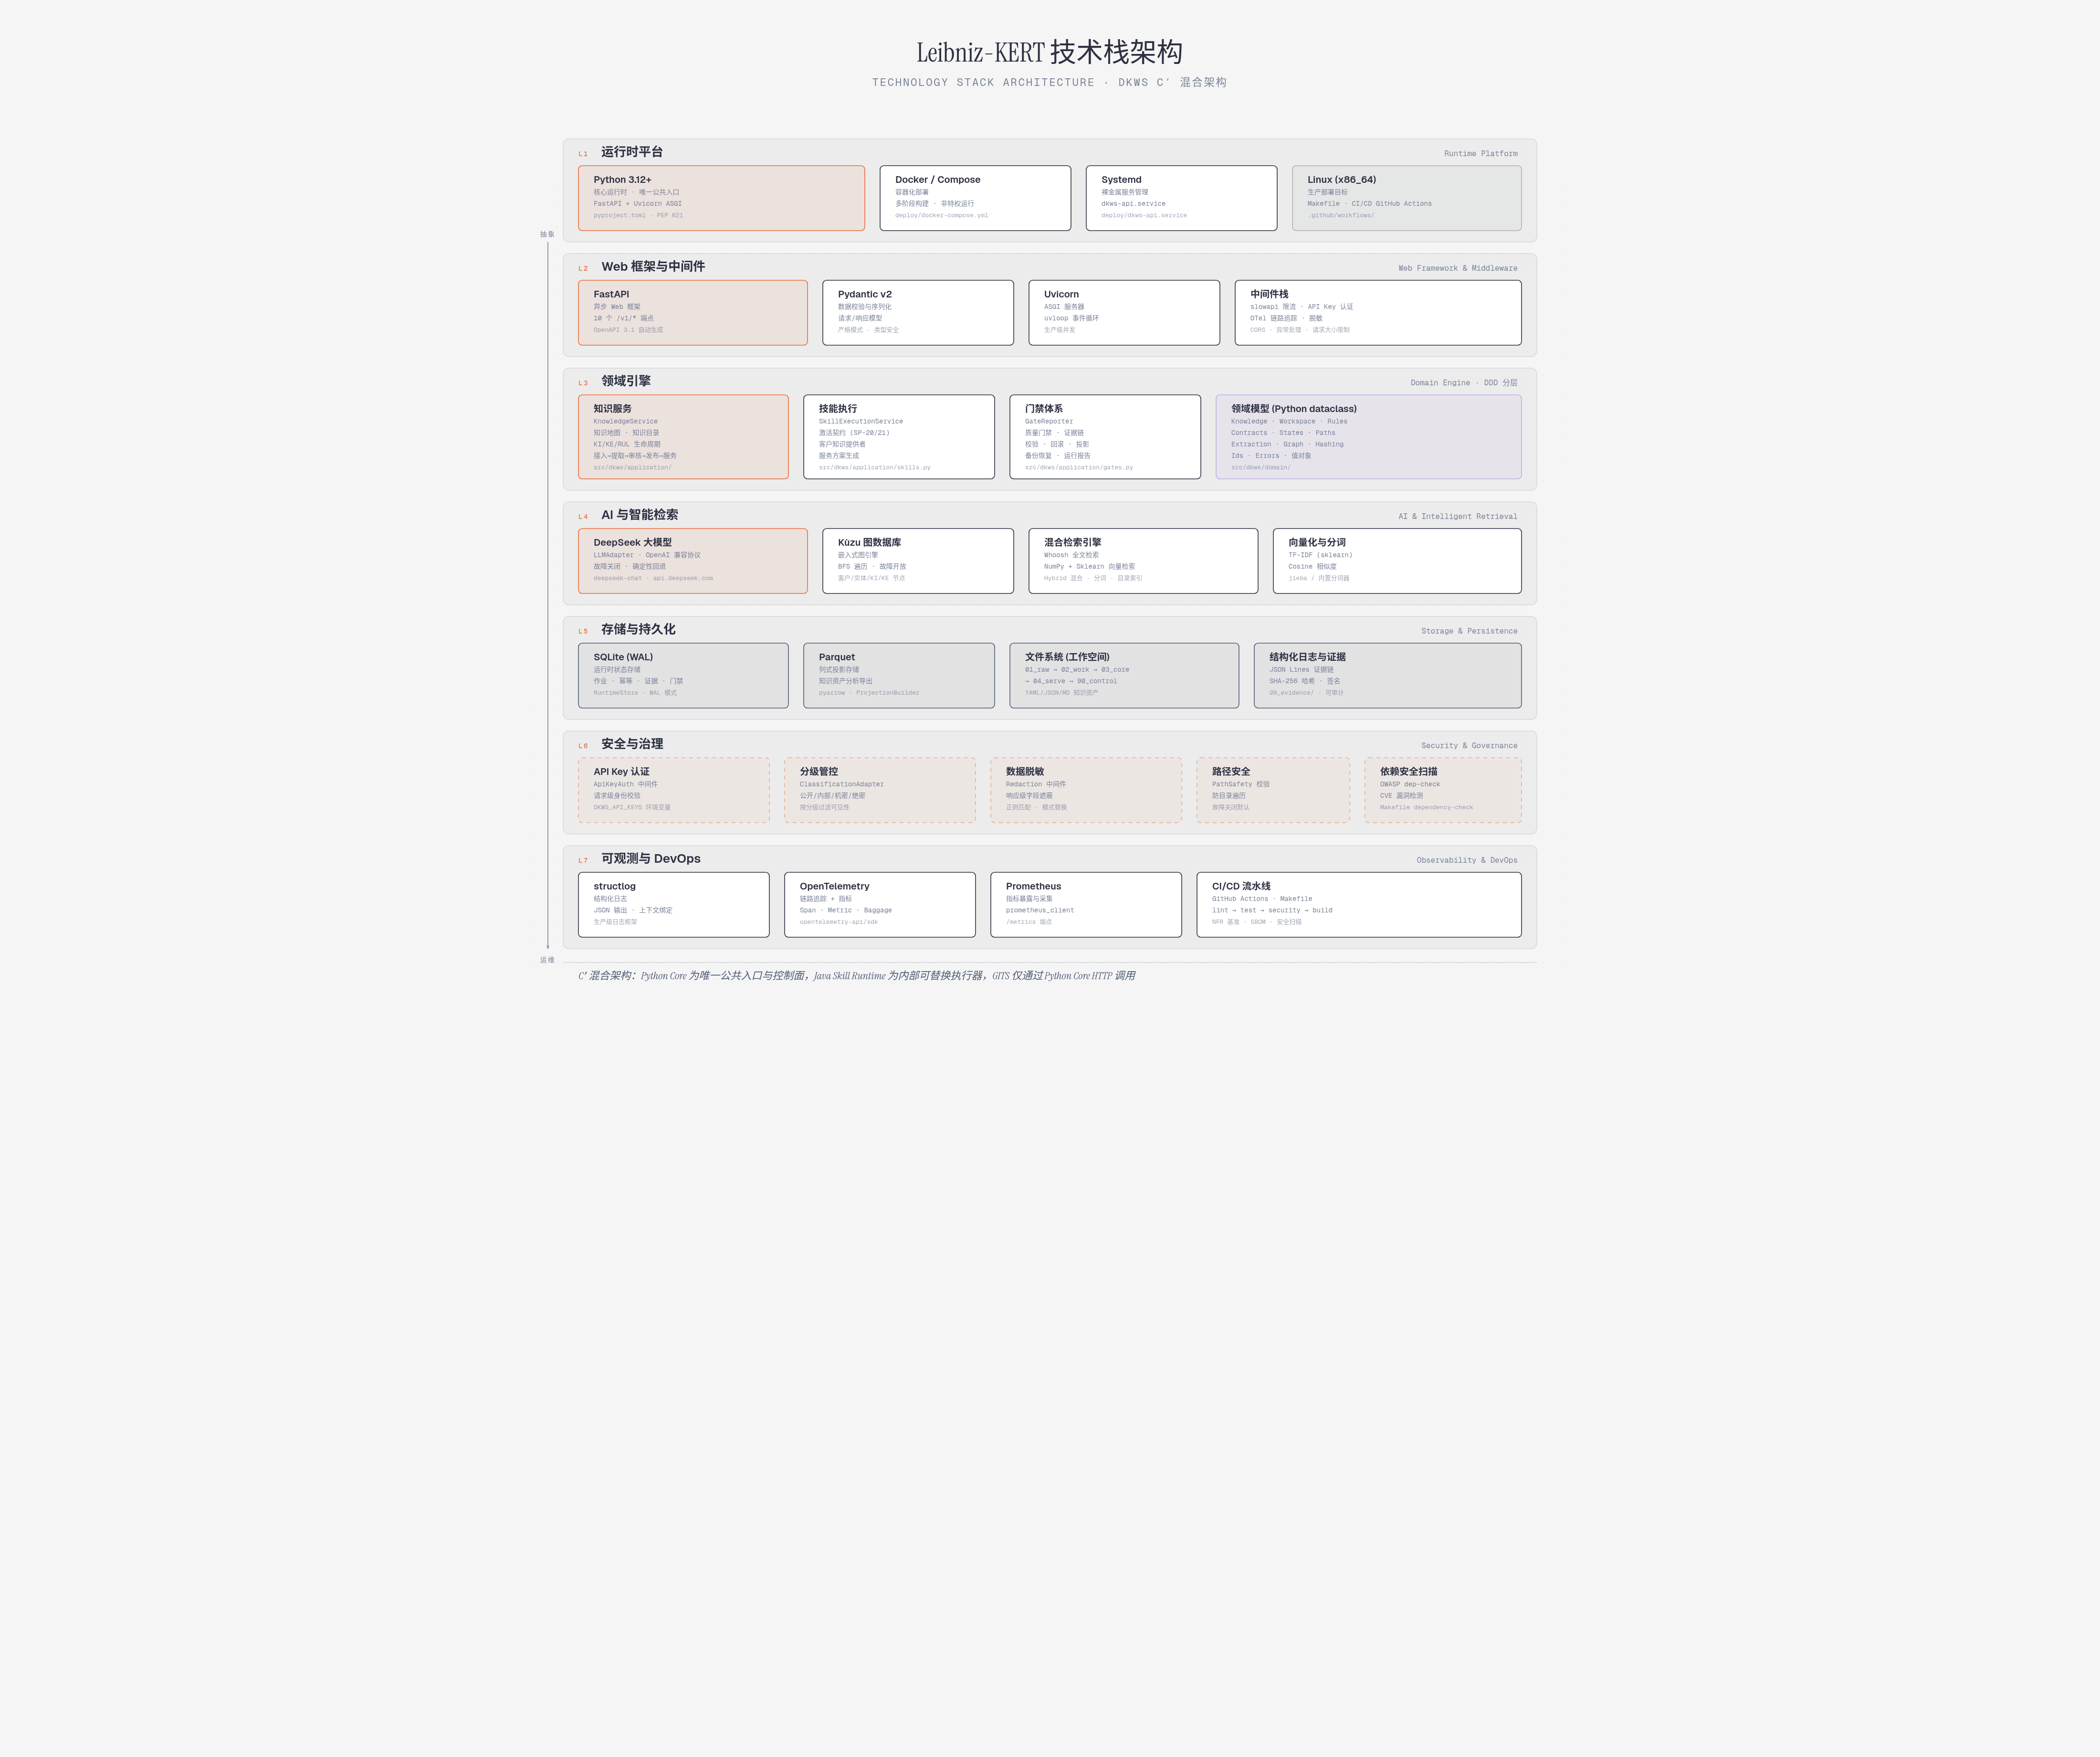
Leibniz-KERT 技术栈架构
7层技术栈：运行时平台 → Web框架 → 领域引擎 → AI与检索 → 存储持久化 → 安全治理 → 可观测DevOps

